Slide 1
«Библиотека - дом, открытый для каждого»

Slide 2
Основная задача (если не самая главная), стоящая перед современным обществом, - формирование личности.

Slide 3
Проект совместной деятельности с библиотекой
девиз которого: «Библиотека - дом, открытый для каждого ребёнка»,
направленный на создание гармоничных условий для духовно-нравственного воспитания каждого ребёнка в целях формирования подрастающей личности во всем многообразии духовных интересов и потребностей.

Slide 5
Целью проекта является организация свободного времени детей и привлечение их к чтению через игровые формы работы. Задачи, поставленные в проекте: • Создание условий, формирующих читательскую и информационную культуру детей и подростков; • Разработка мероприятий и познавательных программ, направляемых на приобщение детей к чтению и культуре.

Slide 6
Формы работы с детьми:
* Занятия, дискуссии, беседы, круглые столы, проектная деятельность.
* Творческая художественная деятельность детей.
* Проведение совместных праздников.
* Тематические вечера эстетической направленности.
* Организация выставок.
* Театрализованные постановки духовно – нравственного содержания.
* Творческие вечера, встречи с интересными людьми.

Slide 7
Основные направления работы с детьми: 1. Духовно-образовательное; 2. Воспитательно - оздоровительное; 3. Культурно - познавательное.

Slide 8
Библионочь 2016

Slide 9
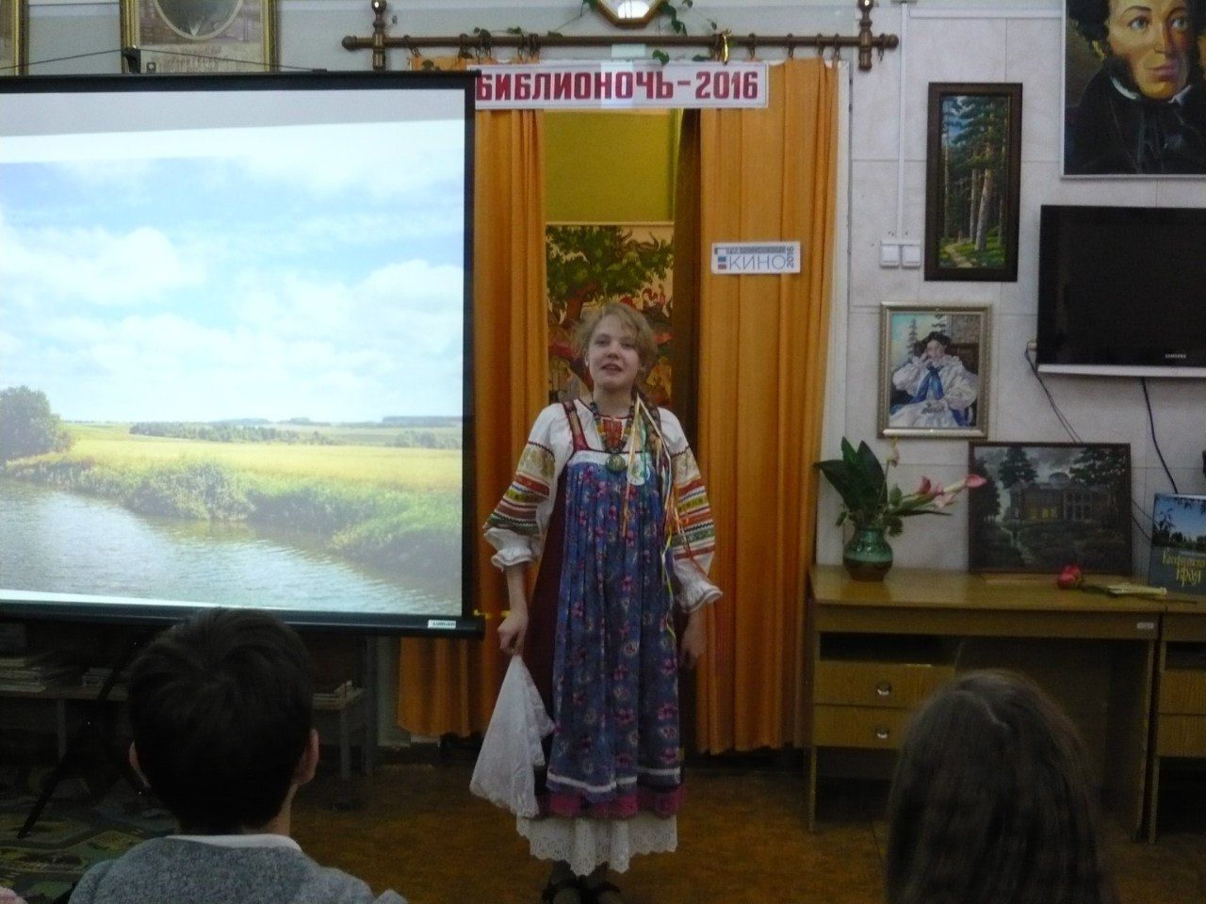

Slide 10
Час профилактики «Опасные увлечения молодёжи».
На встрече учащимся 9 "а" класса МОУ «СОШ №2» было очень интересно пообщаться с опытным психологом А.Е.Мариной, обсудить волнующие их вопросы. Встреча проходила в основном в форме обсуждения. Ребятам был задан вопрос: «Какие смертельно опасные экстремальные увлечения молодежи вам известны?». Они перечислили довольно большой список экстремальных развлечений, о которых им известно. Состоялось обсуждение причин, по которым подростки начинают заниматься экстремальными развлечениями. Единодушно все пришли к мнению, что это происходит из-за желания привлечь к себе внимание, когда в жизни отсутствуют другие увлечения и подросток хочет испытать острые ощущения. Библиотекарь рассказала об абсолютно безопасном современном новшестве – игре «Квест в любимой книге», где вы становитесь героем, которая всегда заканчивается хорошо, и в ней за ограниченное время можно испытать настоящие острые ощущения и переживания. Ребятам были представлены книги с выставок «Я в этом огромном мире» и «Здоровые дети – счастливое будущее России».

Slide 11
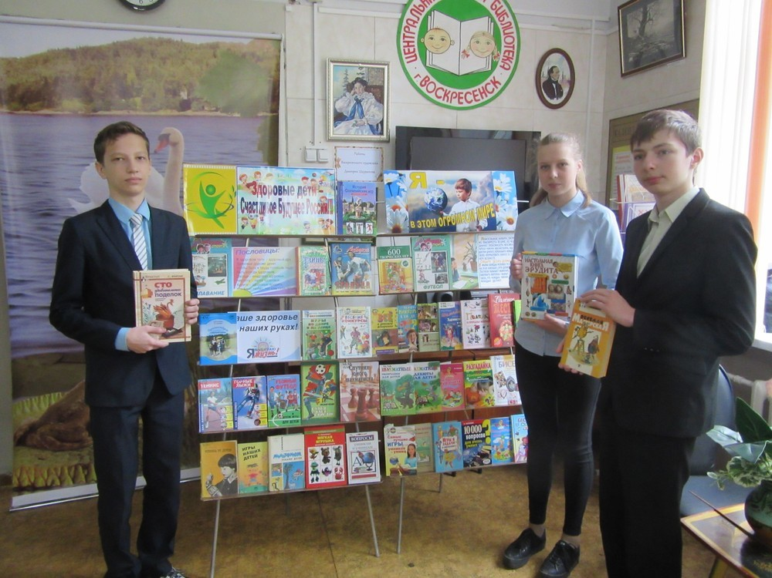

Slide 12
Урок памяти «Мы достойные наследники Великой Победы»

Slide 13
Были освящены основные периоды Великой Отечественной войны. Рассказ об основных битвах сопровождался чтением стихов известных поэтов и записями военных песен. Ведущая рассказала интересные истории военных лет, связанных с судьбами земляков – Героев Советского Союза. Ребята подготовили презентацию «В годы суровых испытаний: Их вылечил и приютил Воскресенск» о госпитале, который находился в их родной школе. На встрече со школьниками присутствовал руководитель поискового отряда «Плацдарм», специалист по работе с молодёжью Д.В.Черепанов МУ "Молодёжного центра "Олимпиец". Ребята с огромным вниманием слушали рассказ Д.В.Черепанова о благородных делах сверстников, которые занимаются поиском и организацией перезахоронения погибших в Великую Отечественную войну бойцов. Поисковики обследуют места боев под Сталинградом, поэтому много внимания было уделено именно этому событию. В заключение сами ребята сделали вывод: «Чтить и увековечить память солдат Второй мировой войны – великая миссия наследников Победы». Школьники выразили пожелания о следующей встрече, посвящённой Ленинградской битве.

Slide 14
час-реквием «Тени Чернобыля»

Slide 16
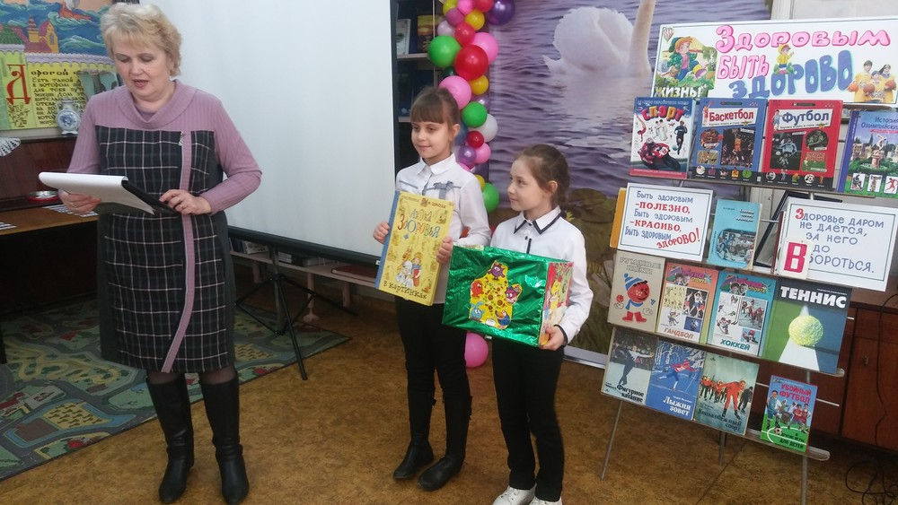
"Здоровым быть здорово"

Slide 18
экомарафон «Живые, страницы».

Slide 20
Традиции библиотеки
Понедельник- клуб любителей классической литературы (постановка спектакля по классической книге) .
Вторник-клуб любителей поэзии
Среда- день читателя(бал литературных героев)
День творчества(мастер-классы,викторины,интеллектуальные программы)

Slide 21
Надеемся, что в скором будущем наша страна снова станет самой читающей страной в мире.

Slide 22
Презентацию подготовила:
член Общественной палаты,
заместитель директора по ВР:
Дроздова Анастасия Николаевна

Slide 23
Спасибо
за внимание!

